Slide 1
Викторина
Подготовили воспитатели ГБОУ города Москвы Школы №1413 Гноць Е.А., Самко Т.Е.

Slide 2
День Победы 9 Мая –
Праздник мира в стране и весны.
В этот день мы солдат вспоминаем,
Не вернувшихся в семьи с войны.
В этот праздник мы чествуем дедов, Защитивших родную страну,
Подарившим народам Победу
И вернувшим нам мир и весну!
Наталья Томилина

Slide 3
1
Здравствуйте, дорогие ребята
и уважаемые взрослые!
Мы рады вас приветствовать!
Сегодня необычный день!
День Победы! День Победы!
В небе праздничный салют.
Отмечают этот праздник
Все вокруг- и там, и тут.

Slide 4
Мы желаем всем на свете
Мира, счастья и тепла.
Без войны, под мирным небом,
Чтобы жили мы всегда!
Дорогие ребята,
предлагаем вашему вниманию викторину, посвященную Дню Великой Победы,
который каждый год 9 Мая отмечает вся наша страна и множество людей во всем мире.

Slide 5
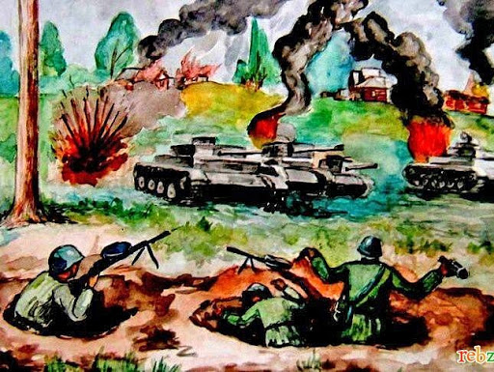
Задание 1.
«Разминка для ума»
Любой профессии военной Учиться надо непременно, Чтоб быть опорой для страны, Чтоб в мире не было …
Разминка для ума
Любой профессии военной Учиться надо непременно, Чтоб быть опорой для страны, Чтоб в мире не было …
(Войны)

Slide 6
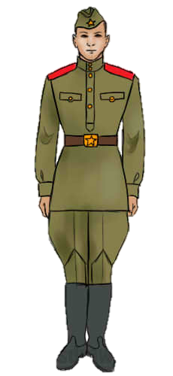
Разминка для ума
Любой профессии военной Учиться надо непременно, Чтоб быть опорой для страны, Чтоб в мире не было …
Он готов в огонь и бой, Защищая нас с тобой. Он в дозор идёт и в град, Не покинет пост ...
(Солдат)

Slide 7
Разминка для ума
Любой профессии военной Учиться надо непременно, Чтоб быть опорой для страны, Чтоб в мире не было …
Всё он в один миг решает, Великий подвиг он совершает, Он за честь стоит горой. Кто он? Правильно.
(Герой)

Slide 8
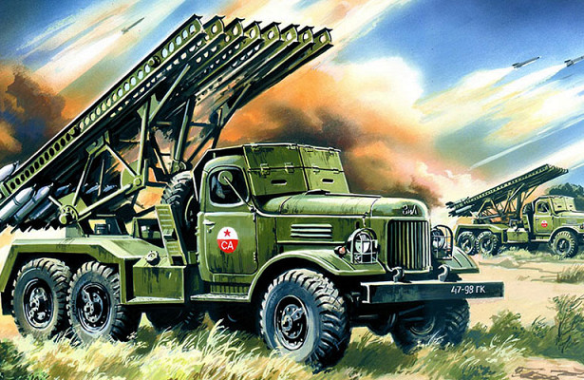
Задание 2.
«Угадай военную технику»
Имя девичье носила И врага огнём косила, Вражьи замыслы поруша, Легендарная ...
Разминка для ума
Любой профессии военной Учиться надо непременно, Чтоб быть опорой для страны, Чтоб в мире не было …
(Катюша)

Slide 9
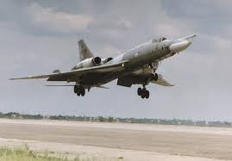
Смело в небе проплывает Обгоняя птиц полет Человек им управляет Что такое?
(Самолет)

Slide 10
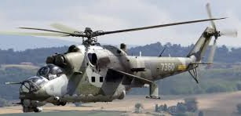
Без разгона ввысь взлетаю, Стрекозу напоминаю Отправляется в полет Наш Российский …
(Вертолет)

Slide 11
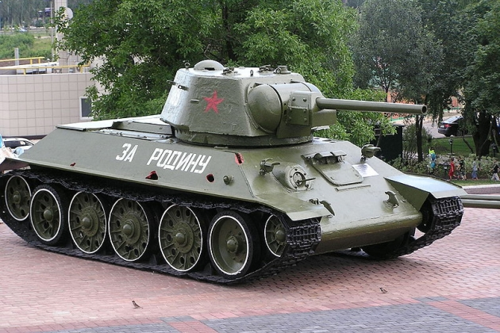
Гусеницы две ползут Башню с пушкою везут.
(Танк)

Slide 12
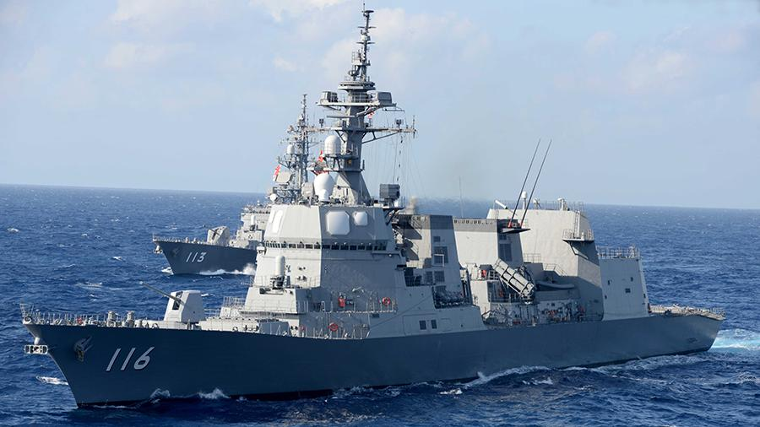
Моряком ты можешь стать, Чтоб границу охранять И служить не на земле, А на военном …
(Корабле)

Slide 13
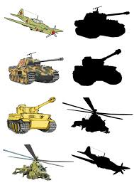
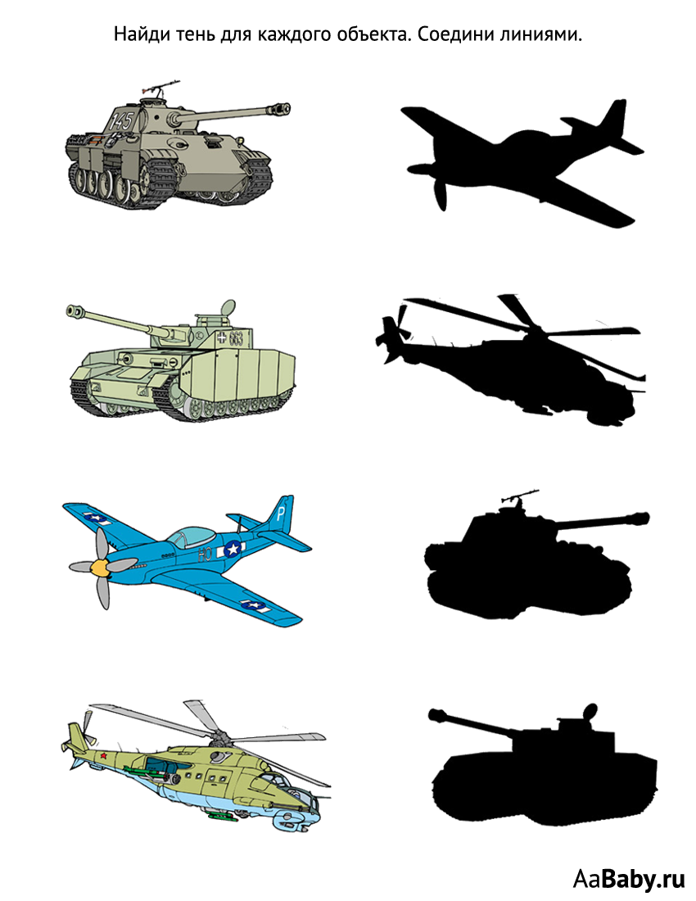
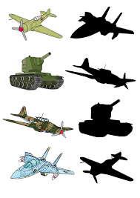
Задание 3.
«Найди тень для каждого объекта»

Slide 14
Задание 4. «РЕШИ ГОЛОВОЛОМКИ»
АРМИЯ
«пожАР»
нота «МИ»
СОЛДАТ
СОЛь
ДАТа

Slide 15
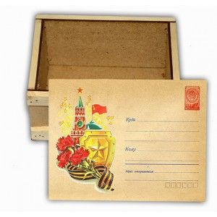
«ПОСЫЛКА НА ФРОНТ»
«Все для фронта, все для победы!»
Под таким лозунгом жила страна в те суровые годы.
На военных заводах, в полях трудились и взрослые, и дети. Своим трудом они приближали Победу над фашистами.
Чем еще можно было помочь родной армии?
Дети собирали посылки на фронт.
Что могли положить в такую посылку?

Slide 16
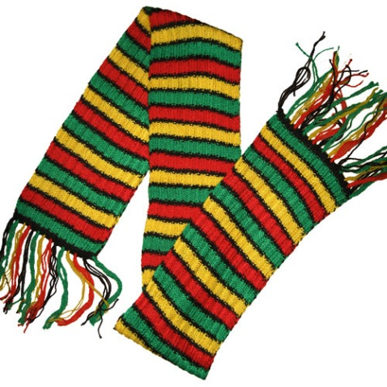
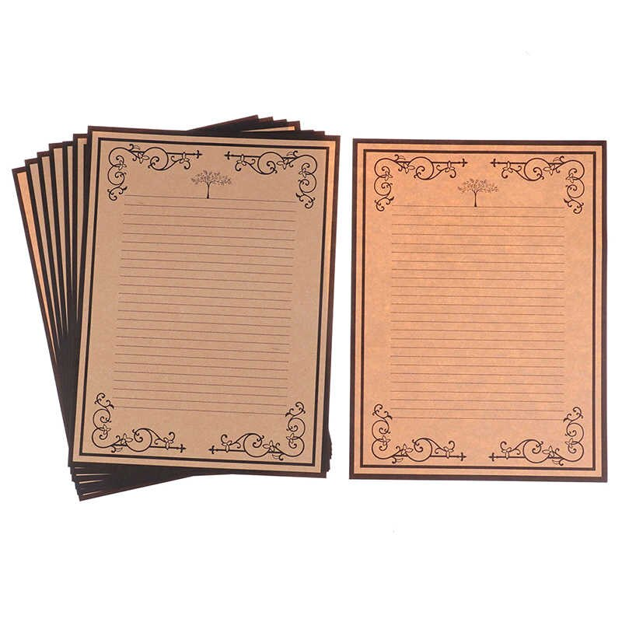
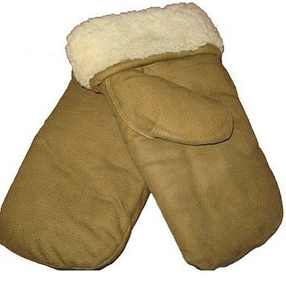
«ПОСЫЛКА НА ФРОНТ»
«Все для фронта, все для победы!»
Правильно, чтобы солдатам было тепло –
теплые вещи: носки, рукавицы, шарфы. Еще что? Бумагу для писем, табак, мыло. Еще многие вкладывали свои рисунки и, конечно же, письма с пожеланиями скорой победы.

Slide 17
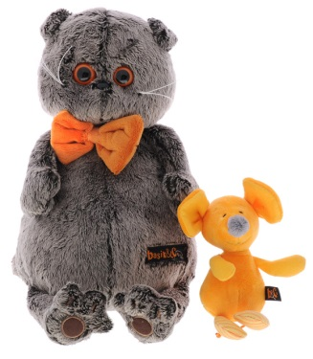
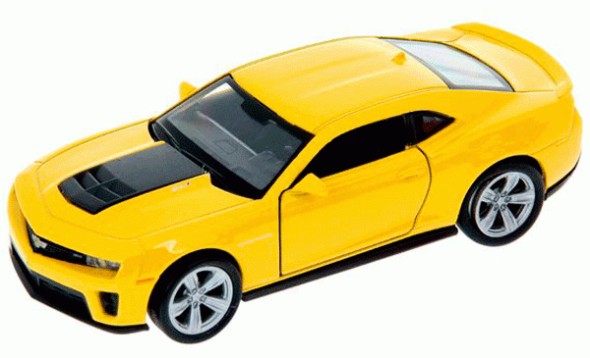
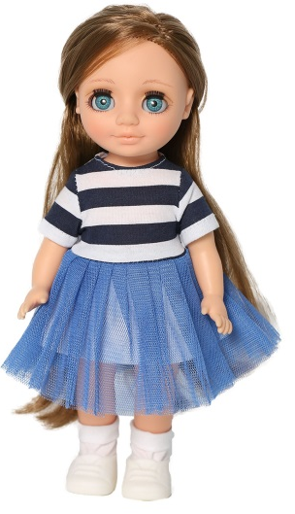
Задание 5. «СОБЕРИ ПОСЫЛКУ»
1
2
4
5
3
7
8
6
9
Молодец!
Посылка
готова!

Slide 18
Май встречает радостно наша вся страна.
По дорогам Родины вновь идет весна.
Здравствуй, здравствуй, теплый, ясный,
День Победы, день прекрасный!
Над землею там и тут загорается салют Взрослые и детвора дружно грянули: Ура!

